Slide 1
Cognitive Services 入門！
最終更新日: 2017 年 5 月 25 日
日本マイクロソフト株式会社
テクニカルエバンジェリスト
本間咲来
sahomma@microsoft.com

Slide 2
Microsoft Cognitive Services 体験編 - Emotion API の体験 - Computer Vision API の体験
本編では、人物の顔を撮影している画像データを予めご準備ください。
集合写真の画像データが最も望ましいです。

Slide 3
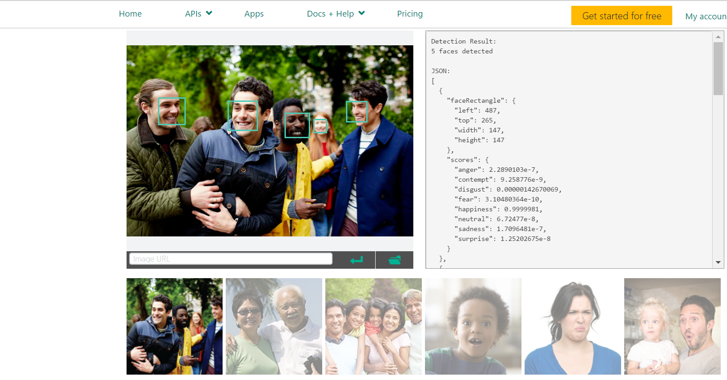
Emotion API の体験 (1)
ブラウザーで https://www.microsoft.com/cognitive-services/ にアクセスします。

Slide 4
Emotion API の体験 (2)
画面をスクロールすると、Emotion API を体験可能な画面が表示されます。[左から3番目の画像] をクリックします。
1

Slide 5
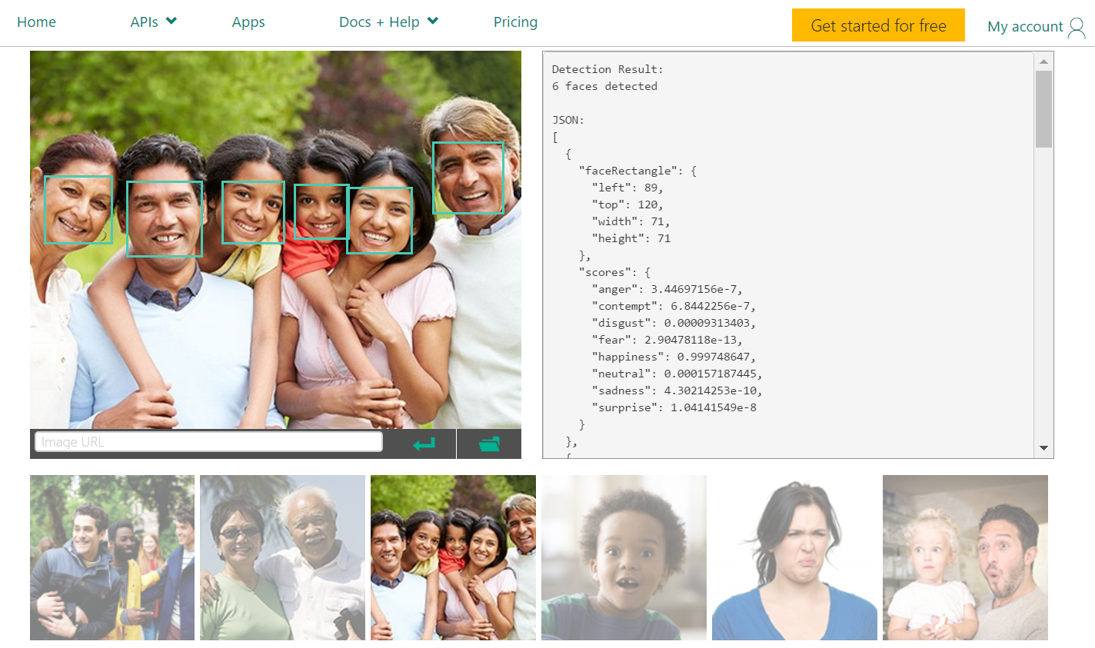
Emotion API の体験 (3)
選択した画像が Emotion API で解析された結果が表示されています。
グレー背景が解析結果になります。 [6 個の顔が検出されました] と表示されていることを確認します。
画像に6人が写っていて、それぞれの顔に 6 つの緑の枠があることを確認します。
1
2

Slide 6
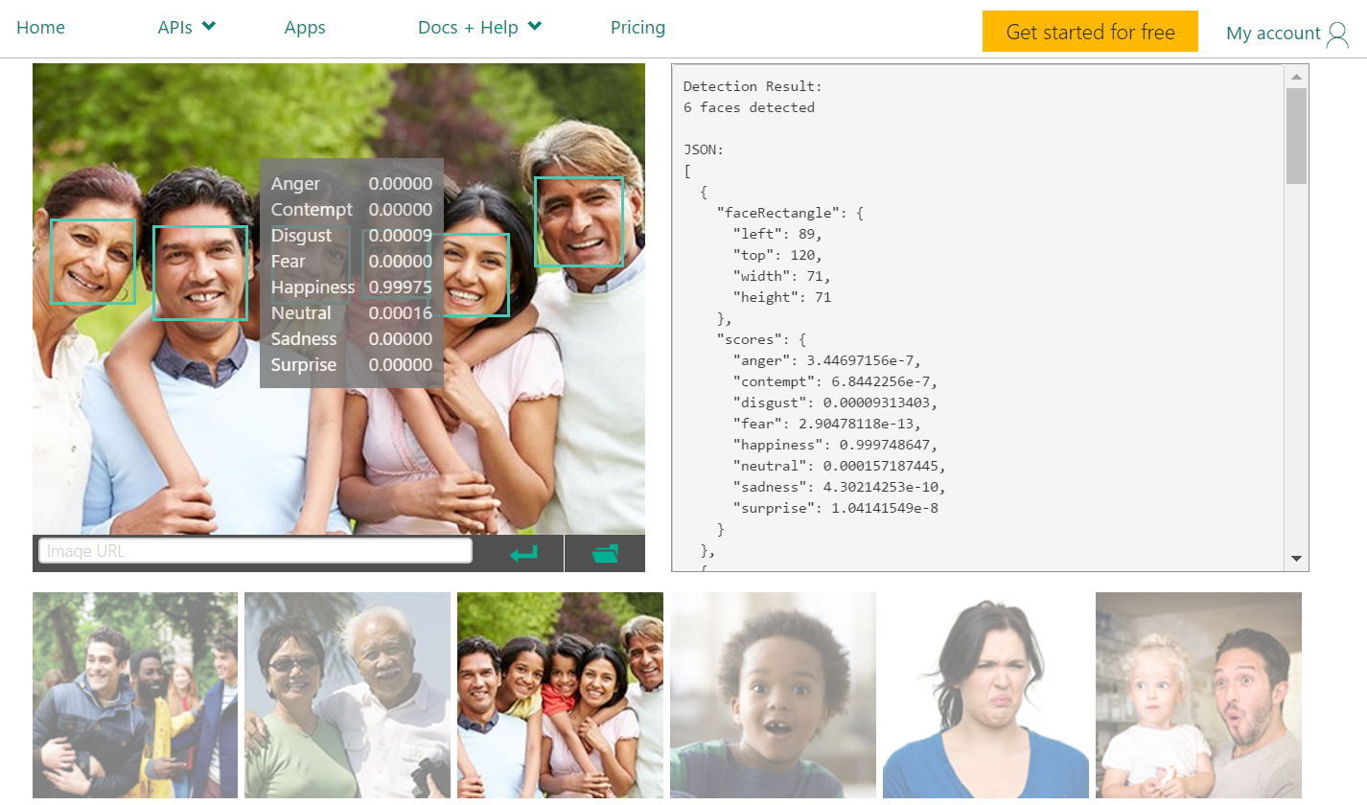
Emotion API の体験 (4)
左から2 番目の男性の顔をマウスでホバーします。
感情のスコアが表示されることを確認します。この男性は幸せな表情をしているという解析結果になっています。
男性のスコアの解析データを確認します。このWebサイトでは、Emotion API の解析結果のJSONデータをもとに画像に緑の枠を付与し、マウスをホバーすると、スコアをポップアップで表示させる仕様であることがわかります。
2
1
3

Slide 7
Emotion API の体験 (5)
この画面では、サンプル以外の画像も解析可能です。ぜひ皆様の画像データでお試しください。
画像 URL を解析する場合はこの枠に URL を入力して、[Submit] ボタンをクリックします。
画像データをアップロードする場合は、[Open Image] ボタンをクリックします。
1
2

Slide 8
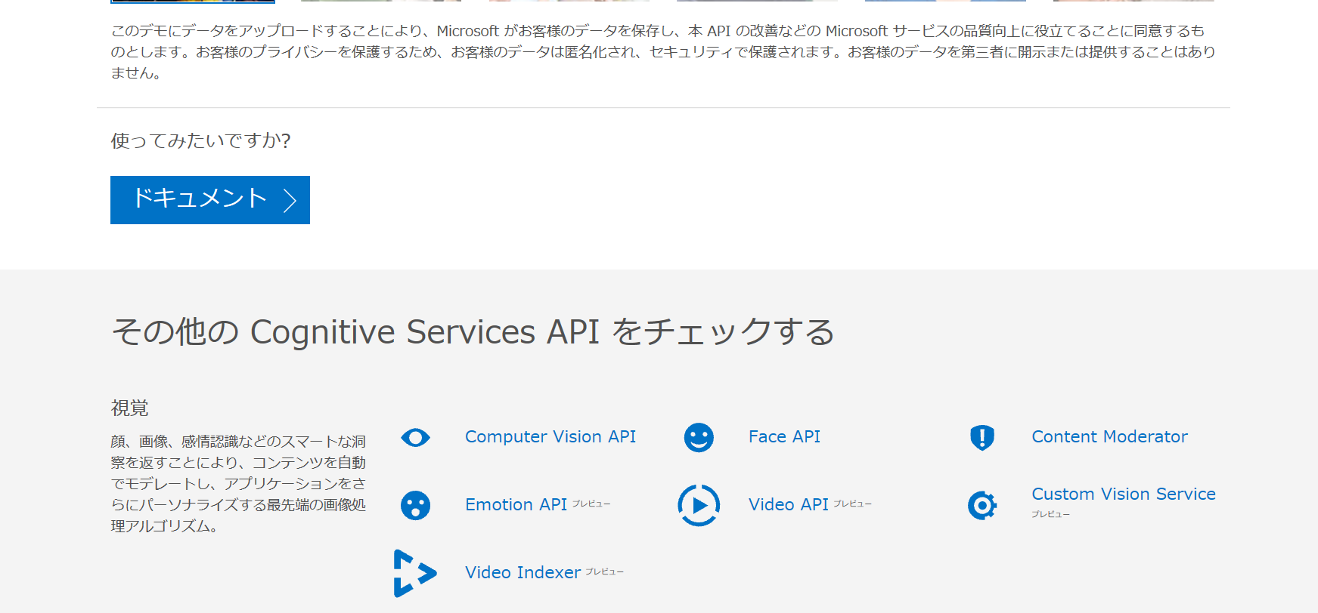
Computer Vision API の体験 (1)
続いて Computer Vision API を体験します。
ブラウザーで https://www.microsoft.com/cognitive-services/ にアクセスします。
[APIs] をクリックします。
[Computer Vision] をクリックします。
2

Slide 9
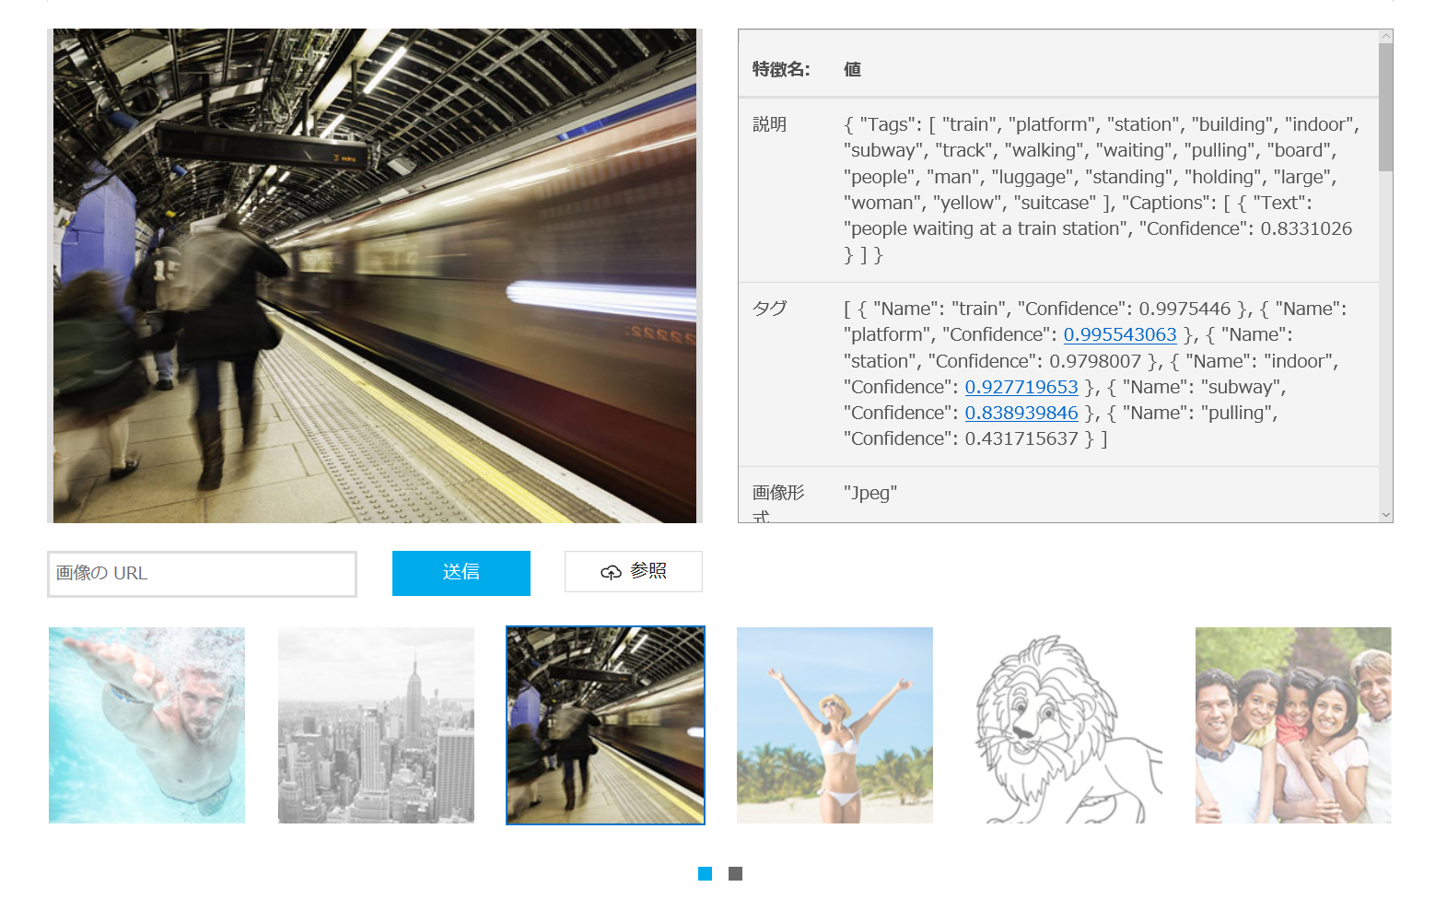
Computer Vision API の体験 (2)
画面をスクロールすると、Computer VIsion API を体験可能な画面が表示されます。
[上段の左から3番目の画像] をクリックします。
1

Slide 10
Computer Vision API の体験 (3)
選択した画像が Computer Vision API で解析された結果が表示されています。
解析結果の Description に[people waiting at a train station", "Confidence] と表示されていることを確認します。
1

Slide 11
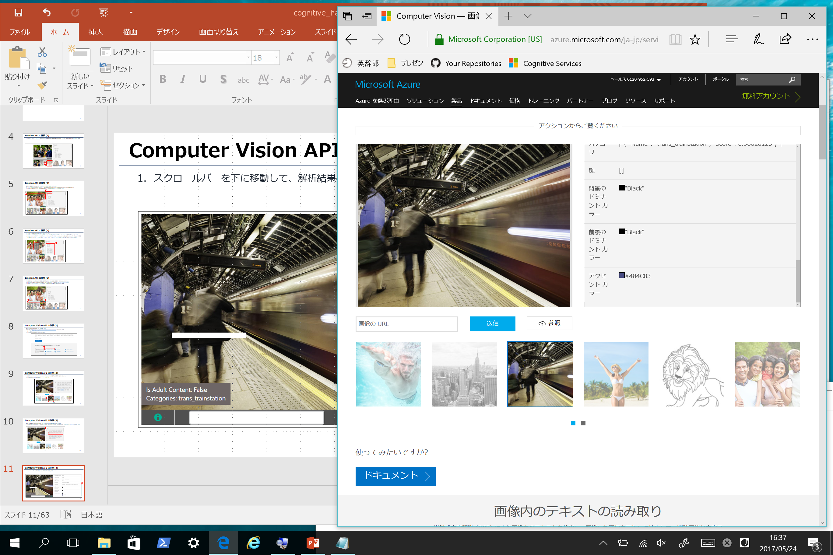
Computer Vision API の体験 (4)
スクロールバーを下に移動して、解析結果の項目を確認します。
1

Slide 12
Computer Vision API の体験 (5)
この画面では、サンプル以外の画像も解析可能です。ぜひ皆様の画像データでお試しください。
画像 URL を解析する場合はこの枠に URL を入力して、[送信] ボタンをクリックします。
画像データをアップロードする場合は、[参照] ボタンをクリックします。
1
2

Slide 13
Microsoft Cognitive Services 利用編 - Emotion API の作成 - Emotion API キーの確認 - サンプルアプリケーションの作成

Slide 14
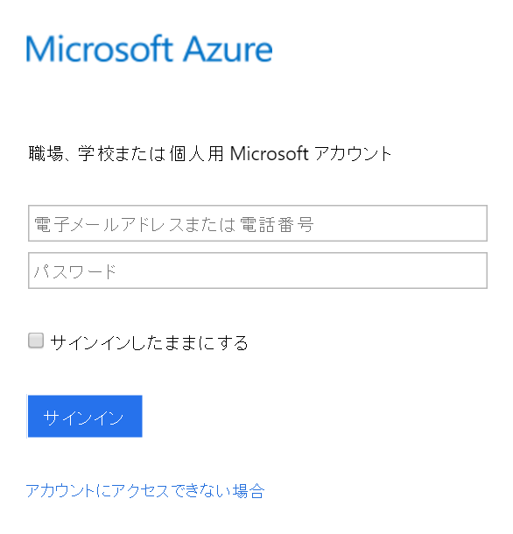
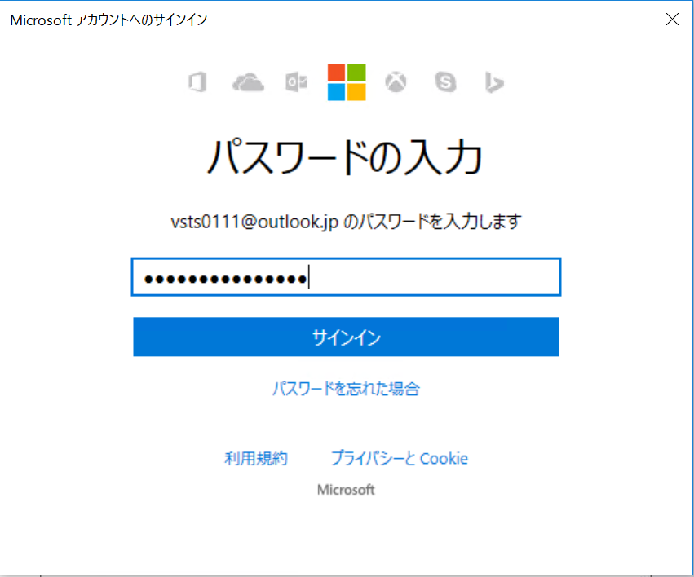
Emotion API の作成 (1)
ブラウザーで https://portal.azure.com にアクセスし、Azure ログイン可能なアカウントを入力します。
入力したアカウントの種類によりリダイレクト先がかわります。リダイレクト先で、パスワードを入力します。
[サインイン] をクリックします。
2
1
3

Slide 15
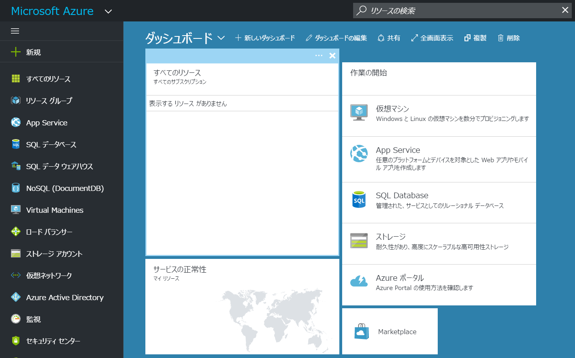
Emotion API の作成 (2)
Azure Portal のダッシュボードが表示されます。
Cognitive Services の Emotion API を作成します。[+新規] をクリックします。
1

Slide 16
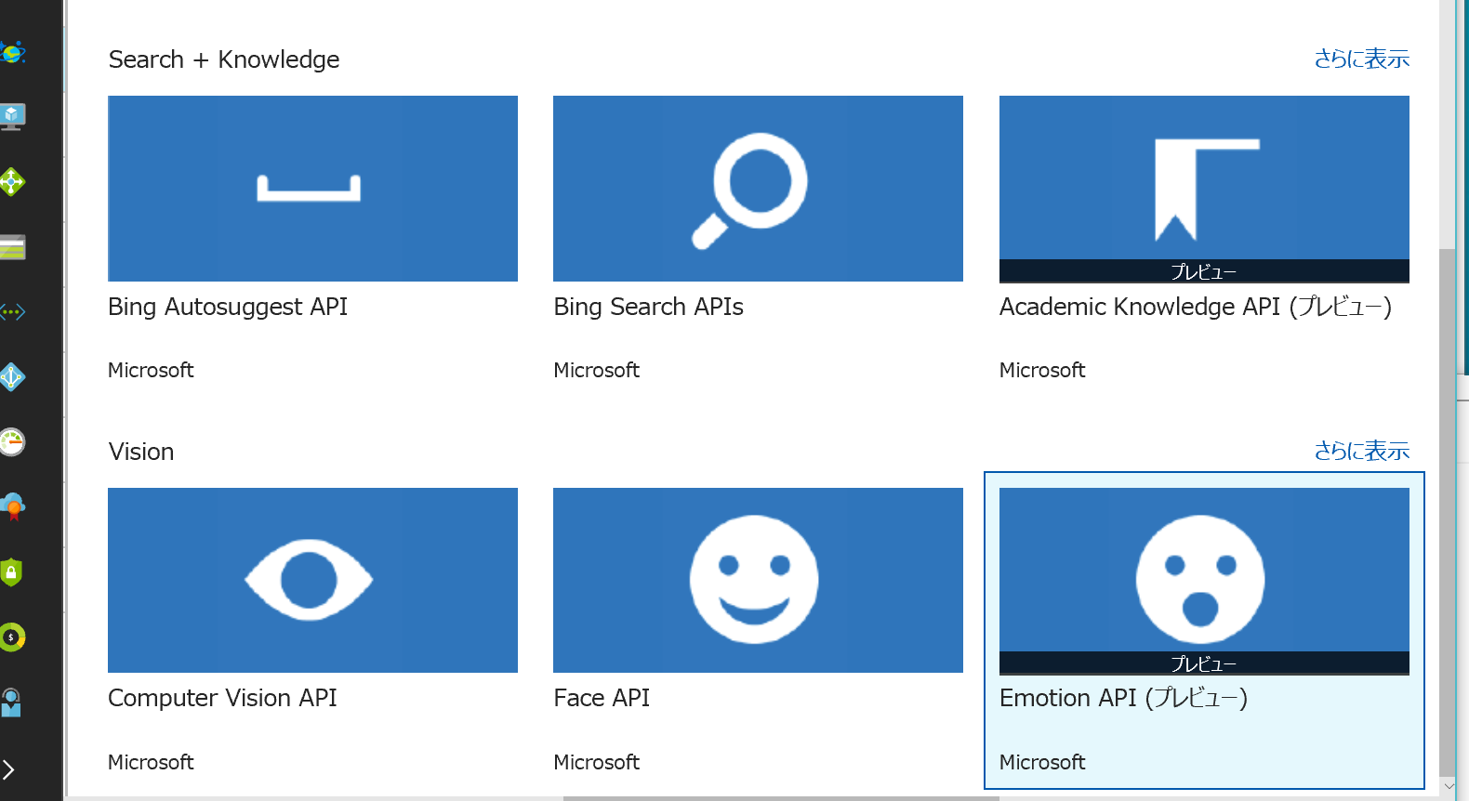
Emotion API の作成 (3)
新規作成するサービスのカテゴリが表示されます。[AI + Cognitive Services] をクリックします。
[すべて表示]をクリックします。
[Emotion API]をクリックします。

Slide 17
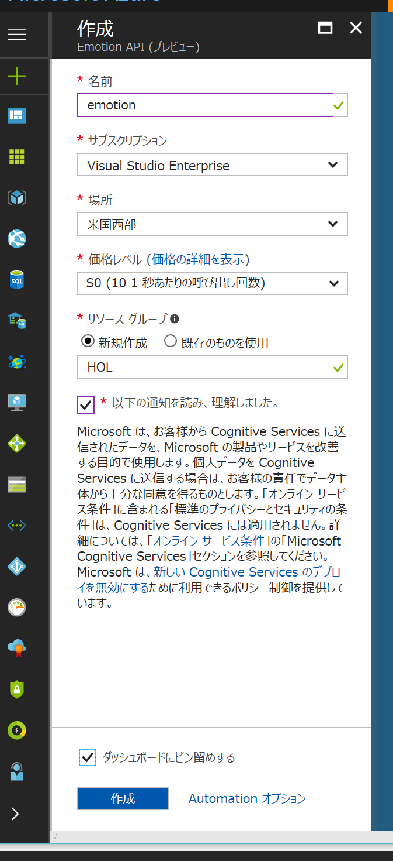
Emotion API の作成 (4)
[名前] は、[emotion] と入力します。
[場所] は、[米国西部] を選択します。
[価格レベル] は、[S0] を選択します。
[リソースグループ] は、[HOL] と入力します。
[API Setting] をクリックします。
[作成] をクリックします。
1
2
3
4
5
6

Slide 18
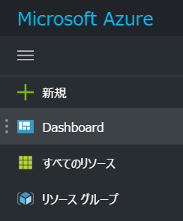
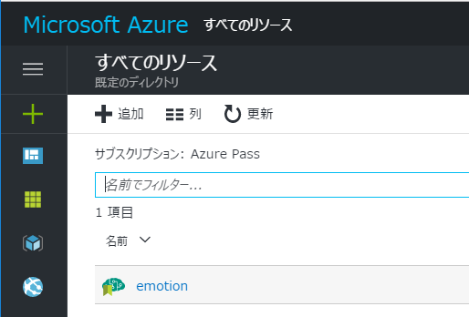
Emotion API キーの確認 (1)
Emotion API の作成が完了したら、続いて Emotion API キーを確認します。
Azure Portal で [すべてのリソース] をクリックします。
[Cognitive Services アイコン] の [Emoiton] をクリックします。
1
2

Slide 19
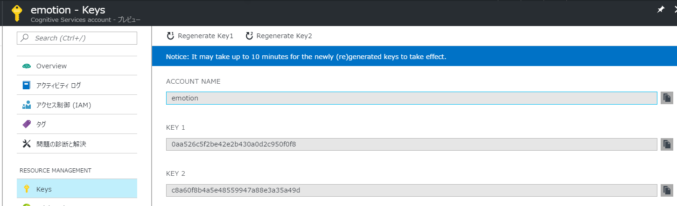
Emotion API キーの確認 (2)
[キー] をクリックします。
[キー1] の [コピーアイコン] をクリックして、KEY1 のキーをコピーします。後で使用しますので、メモ帳などに張り付けてください。
2
1

Slide 20
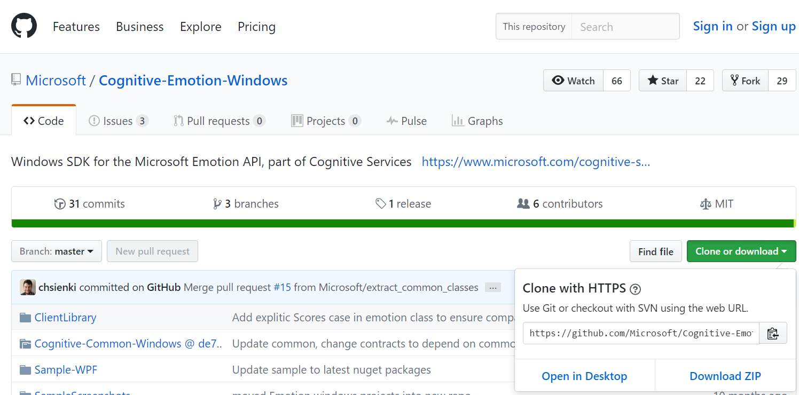
サンプルアプリケーションの作成 (1)
作成した Emotion API を使用したサンプルアプリケーションを作成します。
ブラウザーで https://github.com/Microsoft/Cognitive-emotion-windows にアクセスします。
[Clone or download] ボタンをクリックします。
[Copy to clipboard] ボタンをクリックして、git リポジトリの URL をコピーします。
1
2

Slide 21
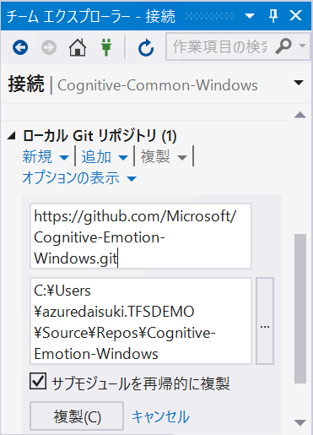
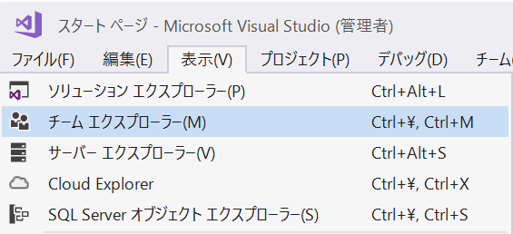
サンプルアプリケーションの作成 (2)
Visual Studio 2017 を起動します。
[表示] をクリックします。
[チームエクスプローラー] をクリックします。
[チームエクスプローラー] が表示されます。[ローカル Git リポジトリ] の [複製] をクリックします。
先ほどコピーした Git リポジトリ URL を貼り付けます。
[複製] ボタンをクリックします。
3
1
2
4
5

Slide 22
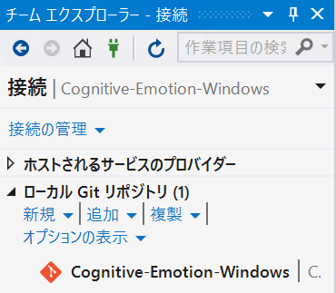
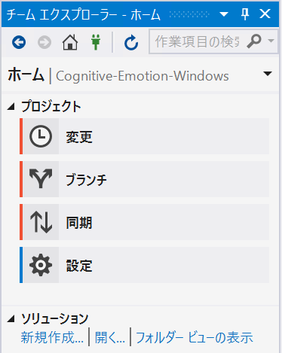
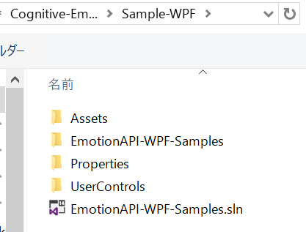
サンプルアプリケーションの作成 (3)
[チームエクスプローラー] の [ローカル Git リポジトリ] にある [Coginitive-Emotion-Windows] をダブルクリックします。
[チームエクスプローラー] の [開く] をクリックします。
[Sample-WPF] フォルダにある [EmotionAPI-WPF-Samples.sln] をダブルクリックして開きます。
インストール画面が出る場合は、[インストール]をクリックします。
3
1
2

Slide 23
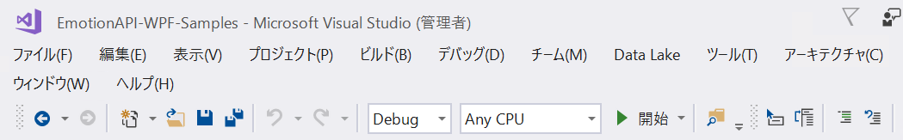
サンプルアプリケーションの作成 (4)
Visual Studio の [開始] をクリックして、サンプルアプリケーションのデバッグ実行します。
1

Slide 24
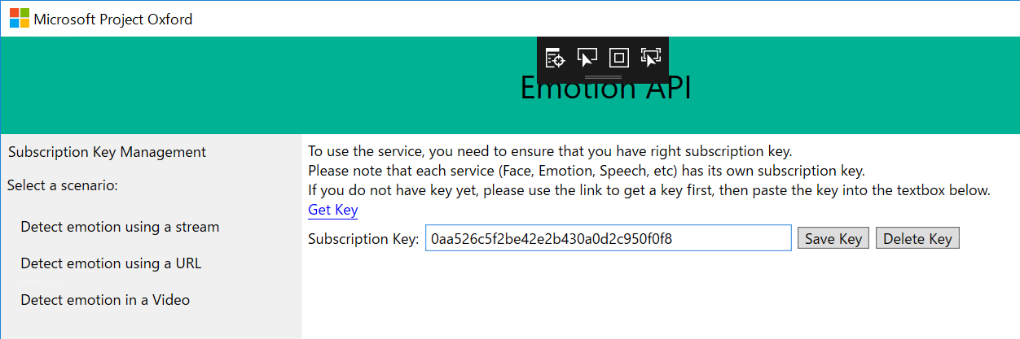
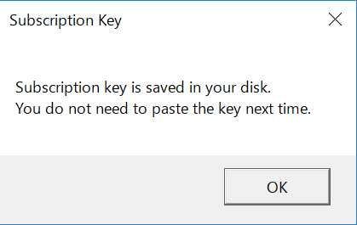
サンプルアプリケーションの作成 (5)
[先ほどメモ帳などに張り付けた Emotion API キー] を貼り付けします。
[Save Key] をクリックします。
[OK] をクリックして、ポップアップウインドウを閉じます。
2
1
3

Slide 25
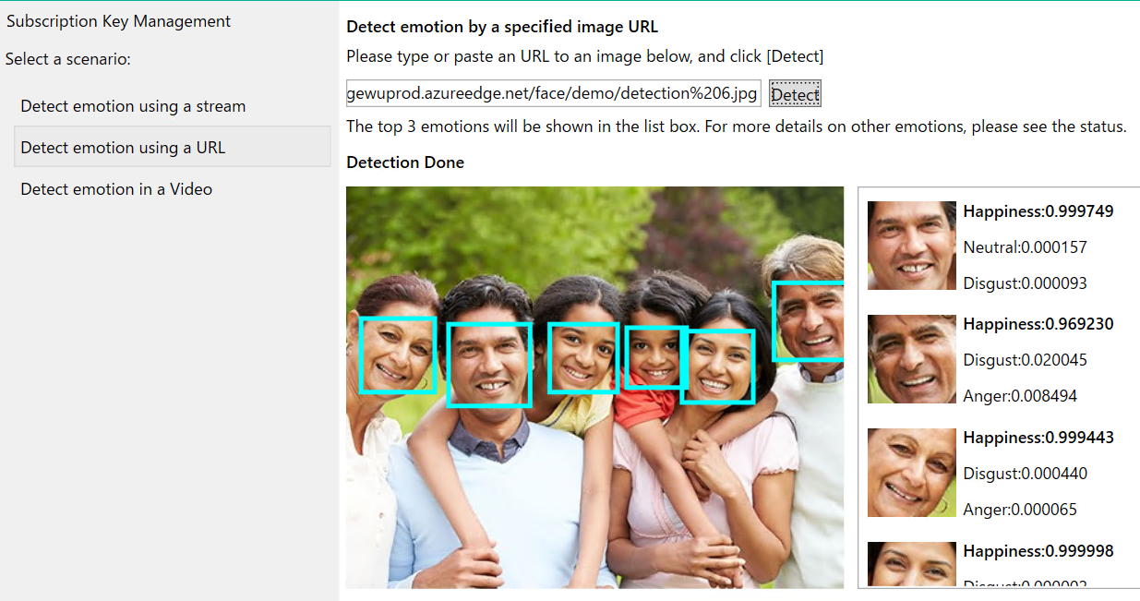
サンプルアプリケーションの作成 (6)
[Detect emotion using a URL] をクリックします。
[https://portalstoragewuprod.azureedge.net/face/demo/detection%206.jpg] を入力します。
[Detect] をクリックして、先ほど体験した同じ画像が解析されていることを確認します。
3
2
1

Slide 26
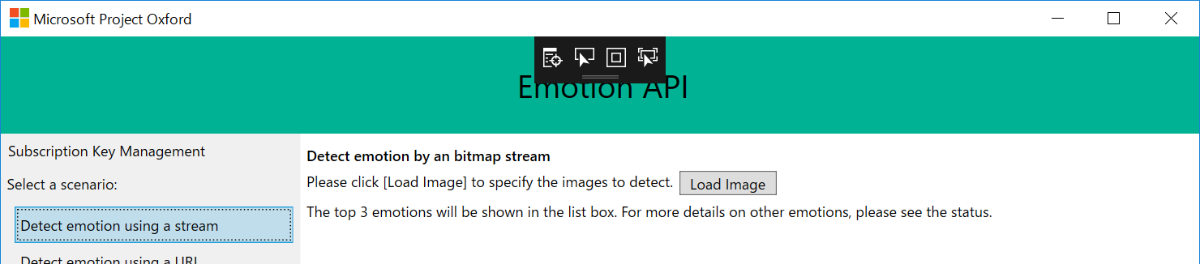
サンプルアプリケーションの作成 (7)
画像をアップロードして解析します。[Detect emotion using a stream] をクリックします。
https://portalstoragewuprod.azureedge.net/face/demo/detection%206.jpg の画像をデスクトップに保存して、[Load Image] をクリックして解析を実行します。
[X] をクリックして、アプリケーションのデバッグ実行を終了します。
3
2
1

Slide 27
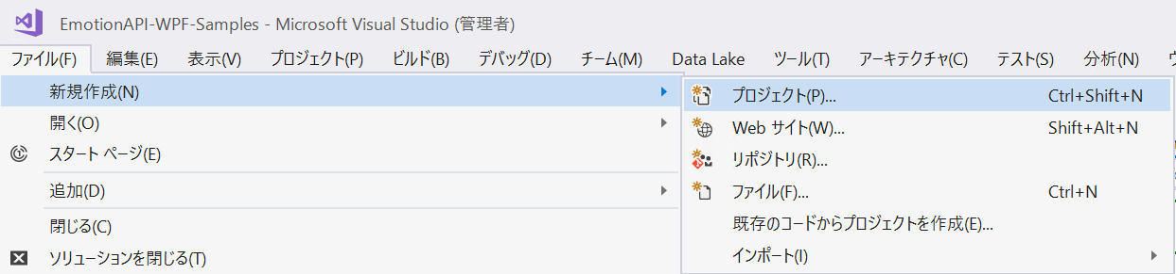
サンプルアプリケーションの作成 (8)
サンプルアプリケーションのデバッグ実行を通じて、作成した Emotion API とのやりとりができることを確認しました。
もう 1 つサンプルアプリケーションの作成を通じて、JSON データの取得方法を確認します。
Visual Studio 2017 の [ファイル] – [新規作成] – [プロジェクト] の順にクリックします。
1

Slide 28
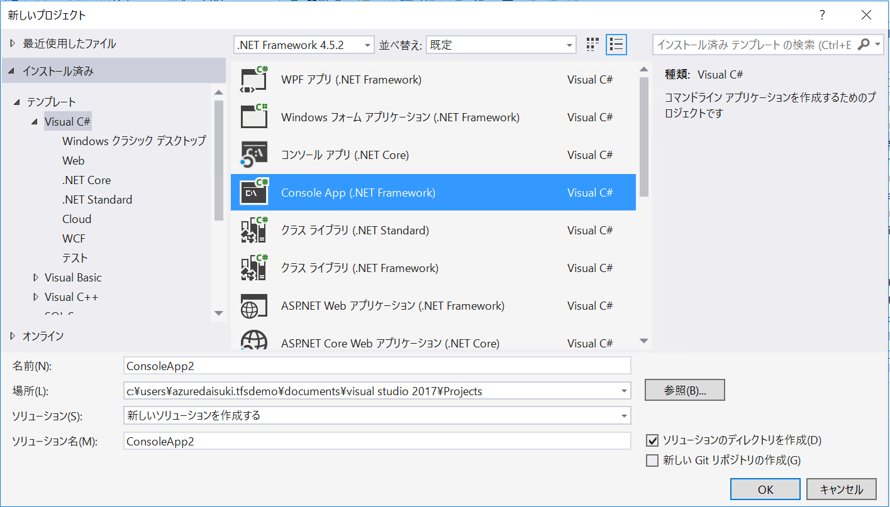
サンプルアプリケーションの作成 (9)
[テンプレート] の [Visual C#] をクリックします。
[Console App (.NET Framework)] をクリックします。
[OK] をクリックして、コンソールアプリケーションのプロジェクトを新規作成します。
1
2
3

Slide 29
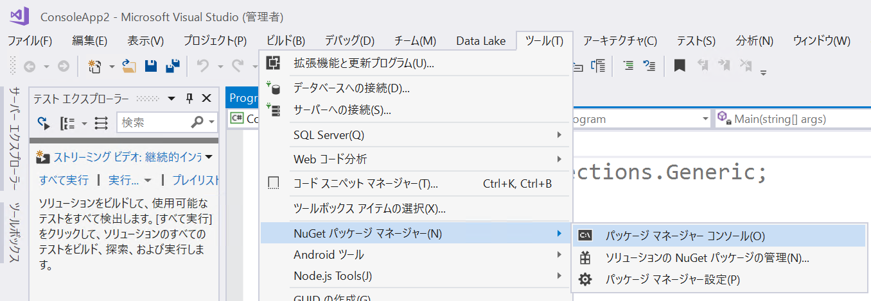
サンプルアプリケーションの作成 (10)
Cognitive Services の SDK を NuGet パッケージマネージャからインストールします。
[ツール] をクリックします。
[NuGet パッケージ マネージャー] – [パッケージ マネージャー コンソール] の順にクリックします。
1
2

Slide 30
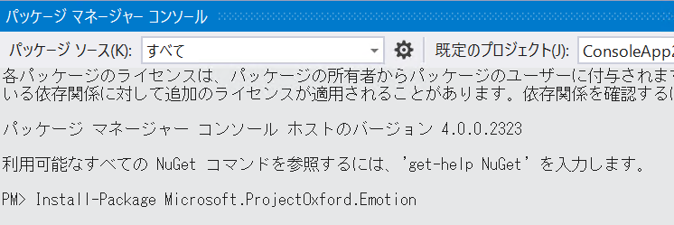
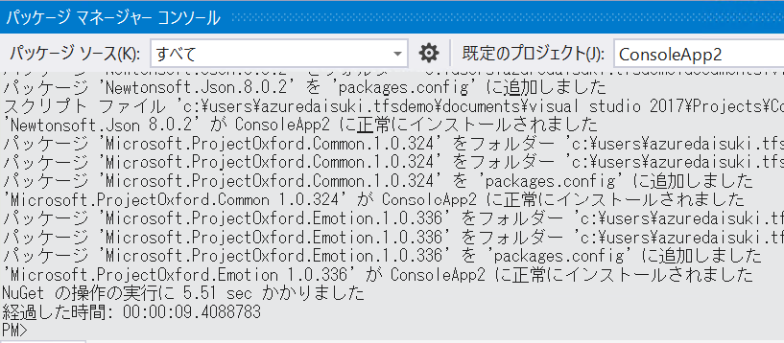
サンプルアプリケーションの作成 (11)
パッケージ マネージャーコンソール上で [Install-Package Microsoft.ProjectOxford.Emotion] と入力し、[Enter キー] を押します。
SDK がインストールされた旨のメッセージが表示されることを確認します。Install-Package Microsoft.ProjectOxford.Emotion
1
2

Slide 31
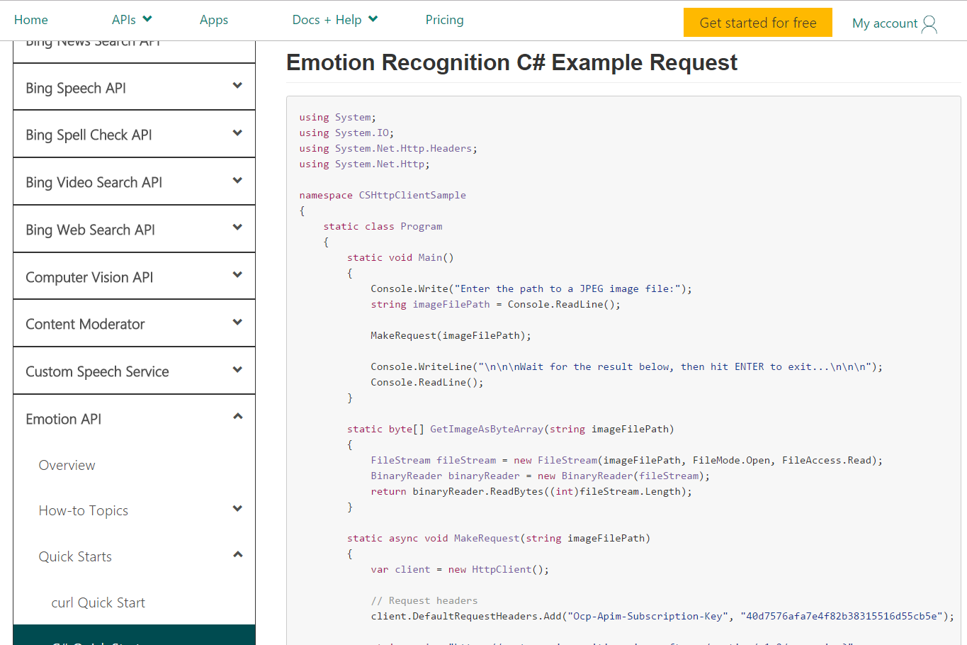
サンプルアプリケーションの作成 (12)
サンプルコードを取得します。 ブラウザーで https://docs.microsoft.com/ja-jp/azure/cognitive-services/emotion/quickstarts/csharp にアクセスします。
Emotion Recognition C# Example Request にあるソースコードをコピーします。
1

Slide 32
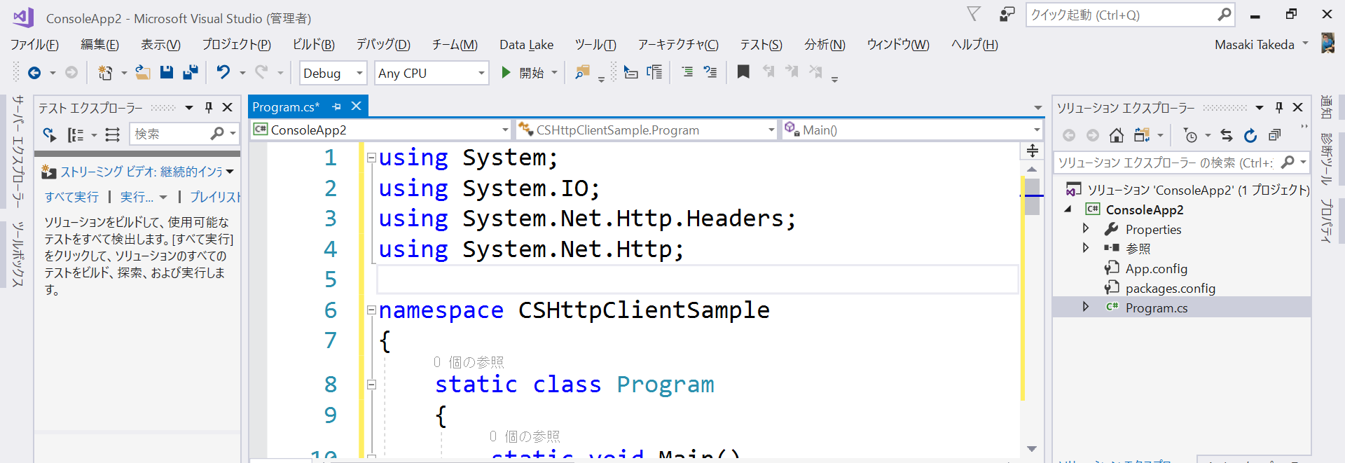
サンプルアプリケーションの作成 (13)
Visual Studio に戻り、[ソリューションエクスプローラー] の [Program.cs] をダブルクリックして開きます。
Program.cs のソースコードを全て削除して、先ほどコピーしたソースコードを貼り付けします。
2
1

Slide 33
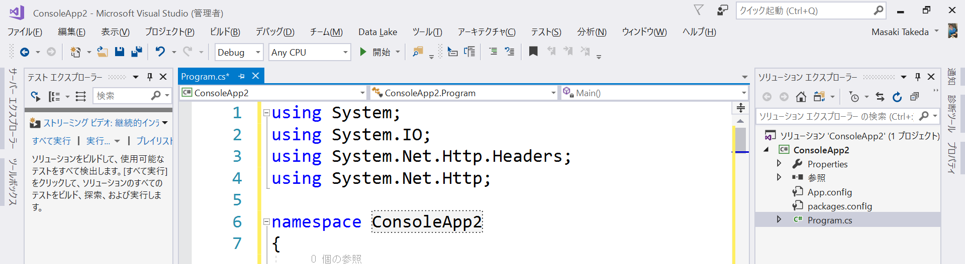
サンプルアプリケーションの作成 (14)
ソースコードの修正を行います。6 行目の namespace は、プロジェクト名を同じものに変更します。
1
このプロジェクト名と同じ名前を namespace の名前として入力してください。

Slide 34
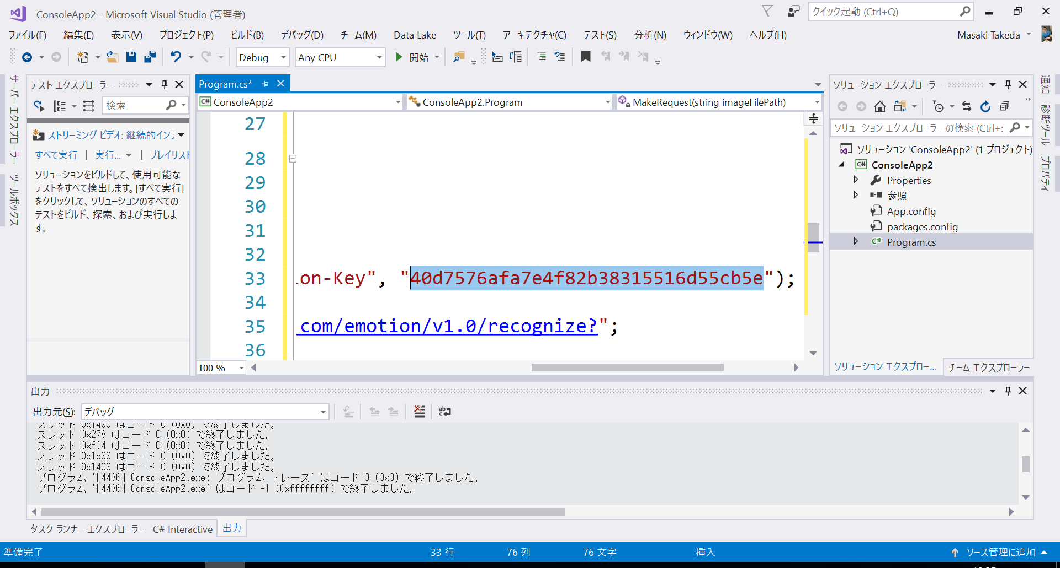
サンプルアプリケーションの作成 (15)
ソースコードの修正をもう一箇所行います。
33 行目の赤枠は先ほどメモ帳にコピーした Emotion API キーの値に変更します。
1

Slide 35
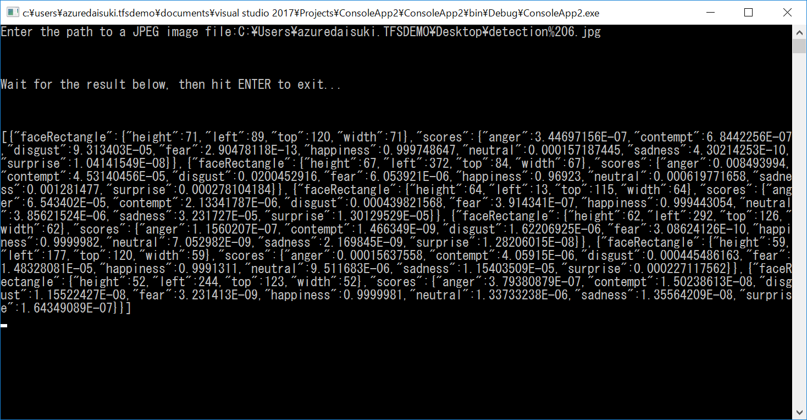
サンプルアプリケーションの作成 (16)
[開始] をクリックして、サンプルアプリケーションのデバッグ実行します。
先ほどデスクトップに保存した画像のパス名を入力します。ドラッグ&ドロップでいけます。
解析結果が JSON データとして取得されていることを確認します。
[X] をクリックして、デバッグ実行を終了します。
1
4
2
3

